Slide 1
Language Learning Weekly planner
First to Second level
Climate change:
How to introduce simple qualifiers in context
For Scotland's learners, with Scotland's educators
Notes:
This is a front cover page and can only be used once. Use the corresponding blue internal and back pages if you are using this page. You may add a title and a subtitle if needed only. Do not add anything else or move elements around.

Slide 2
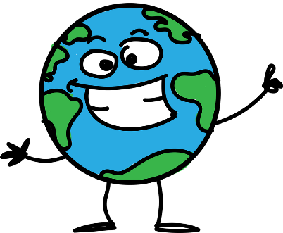
Notre climat, notre planète
Parlons des changements climatiques!

Slide 3
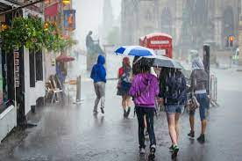
Notre climat, notre planète
Parlons des changements climatiques
En Ecosse il pleut souvent.

Slide 4
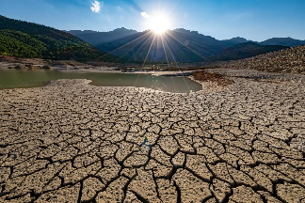
Notre climat, notre planète
Parlons des changements climatiques
Au Sahara il pleut rarement.

Slide 5
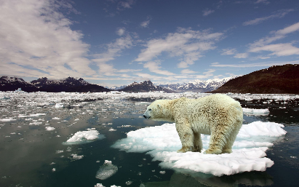
Notre climat, notre planète
Parlons des changements climatiques
En Arctique il fait
trop chaud.

Slide 6
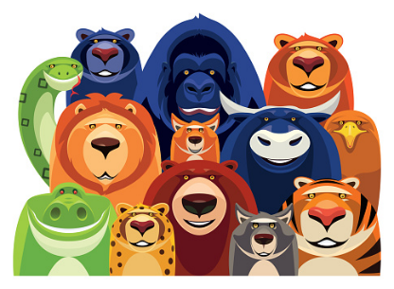
Notre climat, notre planète
Parlons des changements climatiques
Les animaux menacés

Slide 7
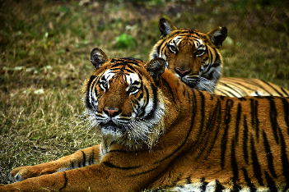
Notre climat, notre planète
Les animaux menacés
Le tigre

Slide 8
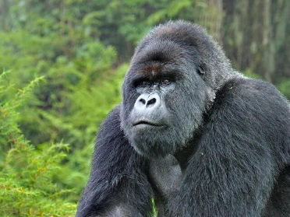
Notre climat, notre planète
Les animaux menacés
Le gorille

Slide 9
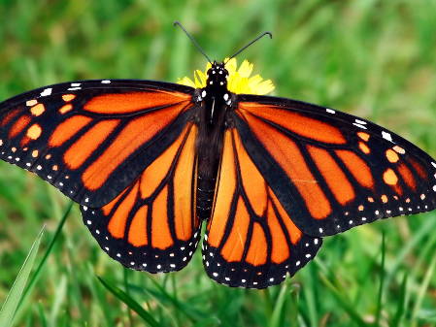
Notre climat, notre planète
Les animaux menacés
Le papillon monarque

Slide 10
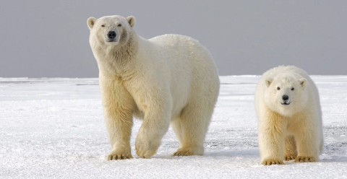
Notre climat, notre planète
Les animaux menacés
L’ours polaire

Slide 11
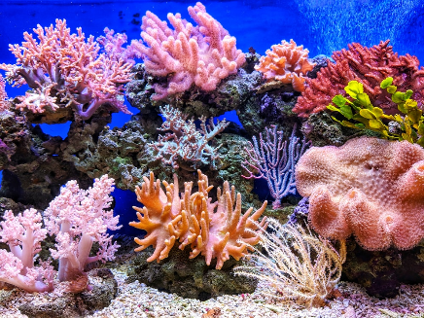
Oui! C’est un animal!
Notre climat, notre planète
Les animaux menacés
Le corail

Slide 12
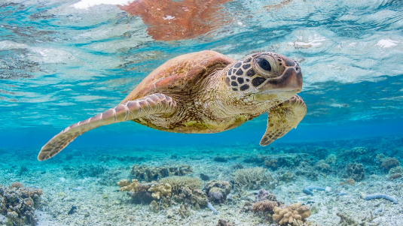
Notre climat, notre planète
Les animaux menacés
La tortue marine

Slide 13
Education Scotland
Denholm House
Almondvale Business Park
Almondvale Way
Livingston EH54 6GA
T +44 (0)131 244 5000
E enquiries@educationscotland.gsi.gov.uk
For Scotland's learners, with Scotland's educators
Notes:
This is a back cover page in blue. You may edit the address if needed only. It can only be once and at the end of the PowerPoint presentation. Use the corresponding blue internal and back pages if you are using this page.

